Slide 1
Cvičení II.
Geologické mapy

Slide 2
Kdo mapy vytváří?
Česká geologická služba (ČGS) (dříve Český geologický ústav, ještě dříve Ústřední ústav geologický)
http://www.geology.cz/extranet
Mapové aplikace
http://www.geology.cz/extranet/mapy/mapy-online/mapove-aplikace

Slide 3
Jaká existují mapová měřítka?
1:25 000 (není pokryté celé území státu)
1:50 000 (kompletní pokrytí; průběžně revidovaná vydání)
1:200 000 (starší – stav tematického obsahu ze 60. let, dodnes používané)
1:500 000 (aktualizovaná vydána v r. 2007)
1:1 000 000 (vydána v r. 1964, dodnes používaná přehledová mapa)

Slide 4
Jaké je základní třídění geologických map?
ODKRYTÁ (neznázorňuje nejmladší pokryv hornin kvartérního stáří, tzn. do cca 2,6 mil. BP)
PŘIKRYTÁ (včetně kvartérního pokryvu)
většina kvartérních pokryvných útvarů se v mapách kreslí od min. mocnosti 2 m
Do měřítka 1:50 000 mapy přikryté, mapy menších měřítek odkryté
JAKÉ DRUHY KVARTÉRNÍCH HORNIN ZNÁTE?

Slide 6
Doprovodná textová informace
Ke každému listu mapy až po měřítko 1:200 000 existují textové vysvětlivky

Slide 7
Jaké informace lze v geologických mapách najít?
Horninové typy (litotypy)
Strukturní značky
směr a sklon ploch dělitelnosti (vrstvy, foliace /břidličnatost/)
zlomy
mylonitizované zóny

Slide 9
Tvar příčného profilu údolím
Údolí Oslavy (úsek Čučice – Oslavany), vliv geologické struktury (foliace metamorfitů) na tvar údolí

Slide 10
Babí lom, skalní hradba, vztyčené křemenné slepence

Slide 11
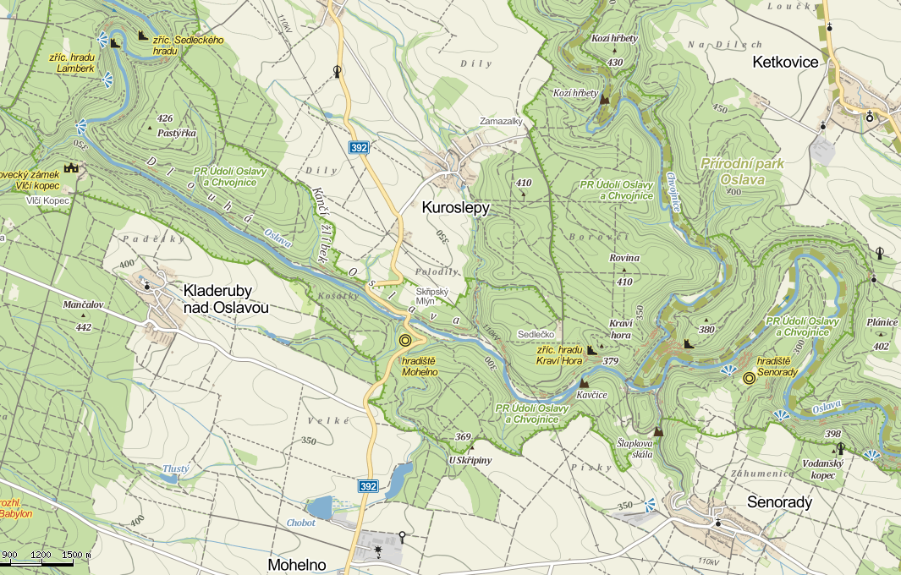

Slide 12
Jaké informace lze v geologických mapách najít?
Další značky podle toho, jaké jevy se v území vyskytují (např. jeskyně, sesuvy, aluviální kužely, prameny, lomy, hliniště, …)

Slide 13
Geologické řezy

Slide 14
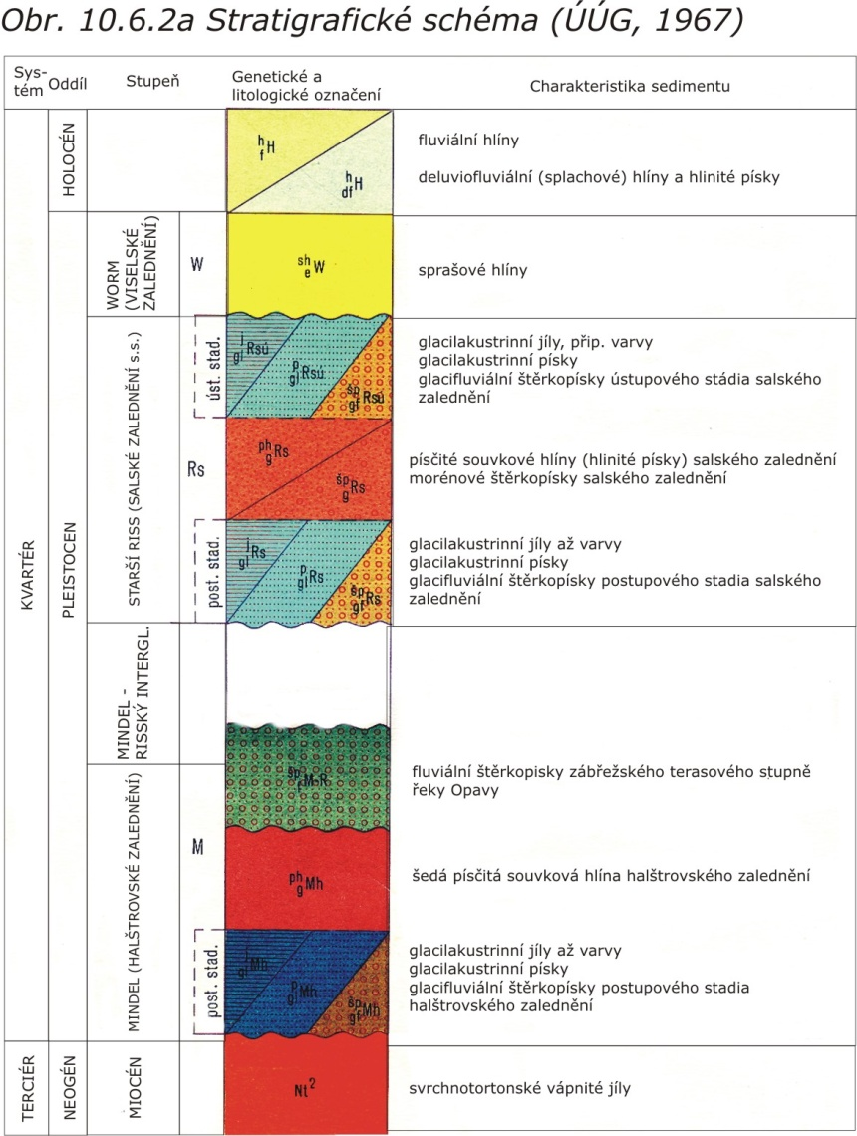
Stratigrafické kolonky

